Slide 1

Les 1
Coco & Munt
Doel van de les:
> Wij kunnen op basis van de voor- en achterkant voorspellen wat voor soort boek ‘Coco &
Munt - De plastic dreiging’ is en wat het schrijfdoel van de auteur is.
> Wij kunnen karakterschetsen maken van Coco en professor Munt.
Copyright ©Success for All. Alle rechten voorbehouden

Slide 2

Les 1
Coco & Munt
Stap 1: Voorspellen nieuw boek & doel van de schrijver
Team Gooi met de dobbelsteen
Beantwoord de vraag op de kaart (aanwijzingen boek)
Teamantwoord
10 minuten
Maatje Wat is het doel van de schrijver?
Copyright ©Success for All. Alle rechten voorbehouden

Slide 3

Les 1
Coco & Munt
Stap 2: Woorden van de week
prijken (prijkt)
in het ootje nemen (uitdr.)
prompt
Zelf Zoek de betekenis op in het woordenboek
Haal woorden voor het teamwoordenboek uit de tekst
Klaar? Studiewijzers invullen
Copyright ©Success for All. Alle rechten voorbehouden

Slide 4


Les 1
Coco & Munt
Stap 3: Lezen en teamopdrachten
Stap 4: Maatjeswerk
Team Plannen van de opdrachten
5 minuten
Zelf Lees blz. 7 t/m 27
Memo’s plakken
15 minuten
Klaar? Woorden van de week
Maatje Memo’s vergelijken
Duolezen: blz. 25 t/m 27
10 minuten
Klaar? Woorden van de week
Copyright ©Success for All. Alle rechten voorbehouden

Slide 5
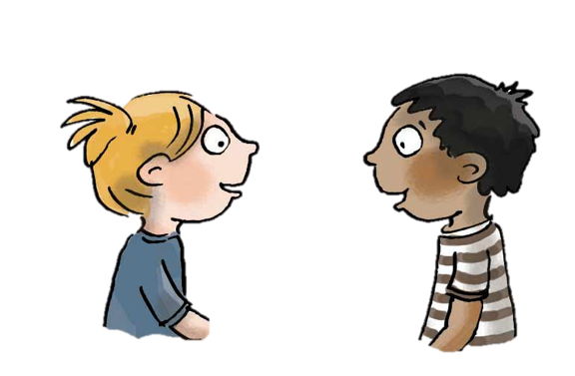
Les 1
Coco & Munt
Stap 5: Teamwerk
Stap 6: Terugblik en vooruitblik
Team Opdrachten maken
20 minuten
Groep Vertellen wat jullie te weten
zijn gekomen over Coco en
professor Munt.
Terugblik
> Samenwerkvaardigheid
> Woorden van de week
> Teamopdrachten
> Punten en feedback
Vooruitblik
> Woorden van de week
> Teamopdrachten
Copyright ©Success for All. Alle rechten voorbehouden

Slide 6
Les 2
Coco & Munt
Doel van de les:
> Wij kunnen voorspellen wat er in de winter zal gebeuren.
> Wij kunnen in eigen woorden uitleggen wat spotten is en hoe koning Kriebel spot met
prinses Coco.
Copyright ©Success for All. Alle rechten voorbehouden

Slide 7

Les 2
Coco & Munt
Stap 1: Woorden van de week
Stap 2: Lezen en teamopdrachten
Team Teamwoordenboek
Tijdens het lezen
Klaar? Woorden van de week
Team Plannen van de opdrachten
Voorspellingen doen
5 minuten
Zelf Lees blz. 28 t/m 45
Memo’s plakken
10 minuten
Klaar? Woorden van de week
Copyright ©Success for All. Alle rechten voorbehouden

Slide 8
Les 2
Coco & Munt
Stap 3: Maatjeswerk/teamwerk
Stap 4: Terugblik en vooruitblik
Maatje Memo’s vergelijken, uitleggen
Duolezen: blz. 42 t/m 44
Klaar? Woorden van de week
10 minuten
Team Opdrachten maken
20 minuten
Groep Voorspelling bespreken
Terugblik
> Woorden van de week
> Teamopdrachten
> Punten en feedback
Vooruitblik
> Woorden van de week
> Teamopdrachten
Copyright ©Success for All. Alle rechten voorbehouden

Slide 9
Les 3
Coco & Munt
Doel van de les:
> Wij kunnen samenvatten wat er in de lente gebeurt.
Copyright ©Success for All. Alle rechten voorbehouden

Slide 10
Les 3
Coco & Munt
Stap 1: Woorden van de week
Stap 2: Lezen en teamopdrachten
Team Teamwoordenboek afmaken
Tijdens het lezen
Klaar? Woorden van de week afmaken
Team Plannen van de opdrachten
Zelf Lees blz. 46 t/m 65
Memo’s plakken
10 minuten
Klaar? Woorden van de week
Copyright ©Success for All. Alle rechten voorbehouden

Slide 11
Les 3
Coco & Munt
Stap 3: Maatjeswerk/teamwerk
Stap 4: Terugblik en vooruitblik
Maatje Memo’s vergelijken, uitleggen
Duolezen: blz. 61 t/m 65
(hoofdstuk ‘Een uitmuntende
feestdis’)
10 minuten
Klaar? Woorden van de week
Team Opdrachten maken
20 minuten
Groep Teamantwoord bespreken
Terugblik
> Teamopdrachten
> Woorden van de week
> Punten en feedback
Vooruitblik
> Toets
> Introductie schrijfopdracht
Copyright ©Success for All. Alle rechten voorbehouden

Slide 12
Les 4
Coco & Munt
Doel van de les:
> Ik kan informatie uit een tekst halen.
Copyright ©Success for All. Alle rechten voorbehouden

Slide 13

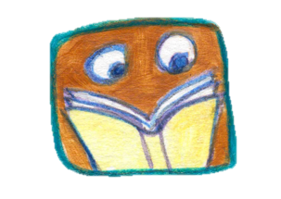
Les 4
Coco & Munt
Stap 1: Woorden van de week
Stap 2: Toets
Zelf Oefenen voor de toets
5 minuten
Zelf Toets maken (lees blz. 66 t/m 81)
30 minuten
Klaar? Woorden van de week afmaken
Stillezen
Copyright ©Success for All. Alle rechten voorbehouden

Slide 14
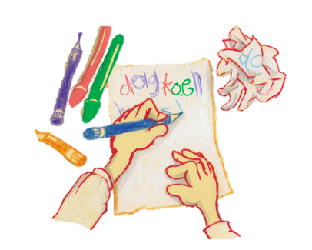
Les 4
Coco & Munt
Stap 3: Voorbereiden op de schrijfopdracht
Maatjes Een plan maken voor een eigen moestuin.
Bedenken wat jullie gaan verbouwen, schema en tekening maken.
10 minuten
Klaar? Informatie opzoeken over de gewassen
Copyright ©Success for All. Alle rechten voorbehouden

Slide 15

Les 4
Coco & Munt
Stap 4: Terugblik en vooruitblik
Terugblik
> Toets
> Voorbereiding op de schrijfopdracht
> Punten en feedback
Vooruitblik
> Afmaken teamopdrachten
> Schrijfopdracht
> Terugblik op de voorspelling
> Inleveren teamboekje en teamwoordenboek
> Team van de week
Copyright ©Success for All. Alle rechten voorbehouden

Slide 16
Les 5
Coco & Munt
Doel van de les:
> Wij kunnen een plan maken voor een eigen moestuin.
Copyright ©Success for All. Alle rechten voorbehouden

Slide 17
Les 5
Coco & Munt
Stap 1: Schrijfopdracht
(Voor)lezen blz. 82 t/m 93
Teamopdrachten afmaken
Plan voor de moestuin afmaken
30 minuten
Klaar? Tekening inkleuren, bedenken hoe dieren of kriebelbeestjes ingezet kunnen worden in de moestuin
Maatjes Overleg hoe jullie het plan gaan presenteren
5 minuten
Groep Presentatie van het plan
10 minuten
Copyright ©Success for All. Alle rechten voorbehouden

Slide 18
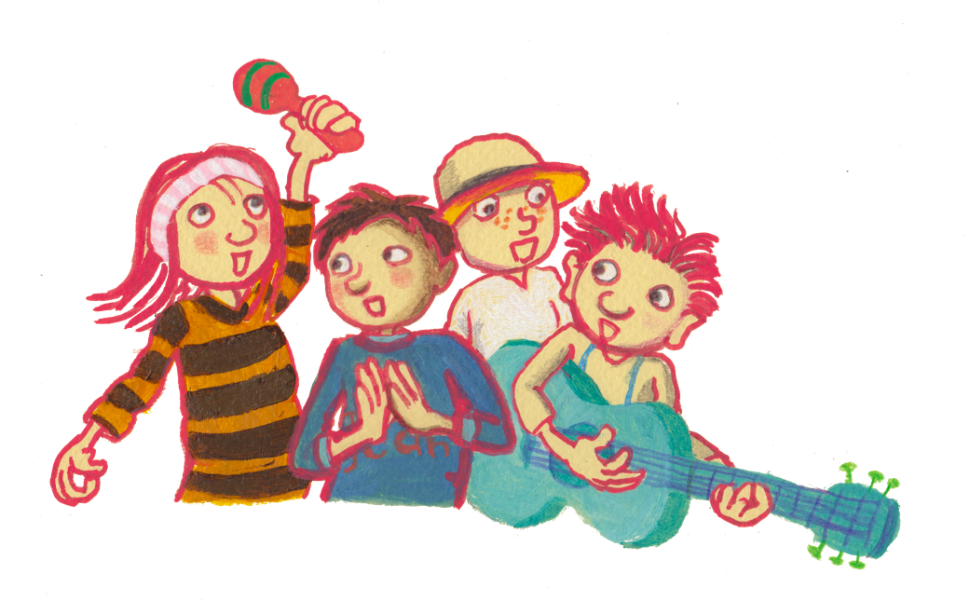
Les 5
Coco & Munt
Stap 2: Terugblik en vooruitblik
Terugblik
> Terugblik op de voorspelling
> Schrijfopdracht
> Teamboekje en teamwoordenboek inleveren
> Teamopdrachten
> Samenwerken
> Punten en feedback
> Team van de week
Vooruitblik
> Nieuw boek
Copyright ©Success for All. Alle rechten voorbehouden

